Slide 1

古诗两首

Slide 2
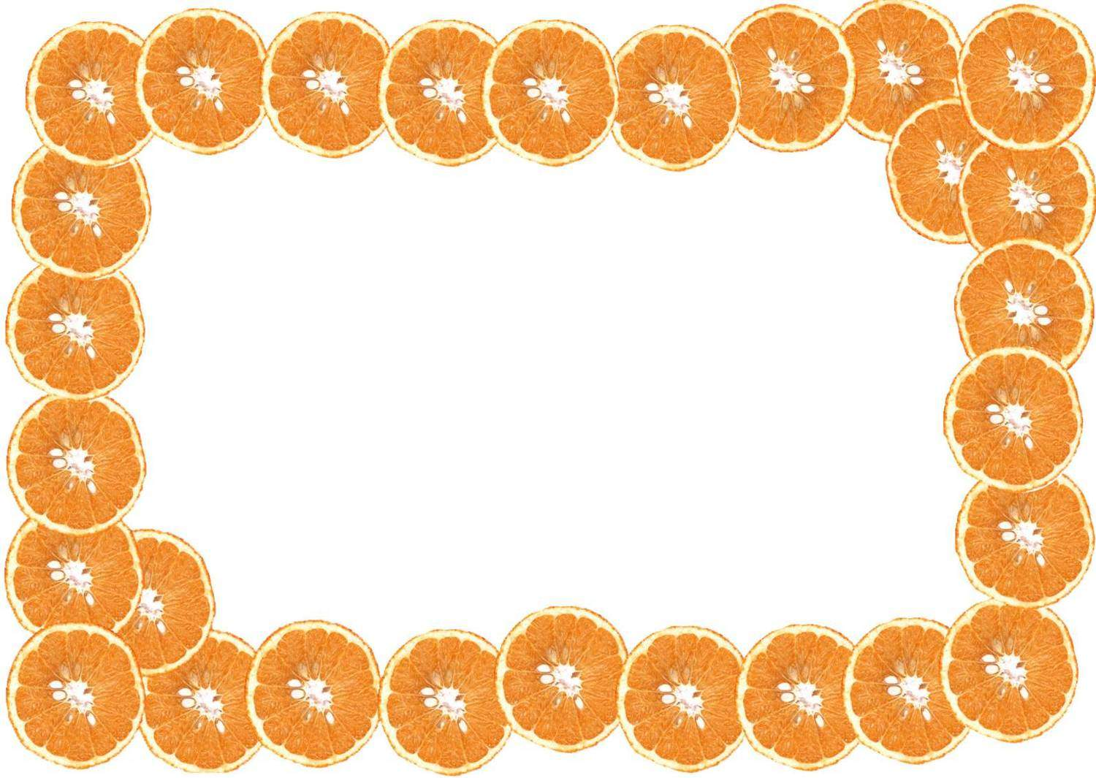
读准字音
yù jiàn pái huái
子聿 鉴 徘徊
gōng qú wèi
躬行 渠 为有

Slide 3

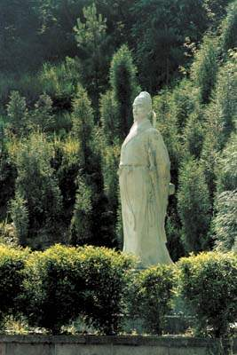
冬夜读书示子聿
宋 陆游
古人学问无遗力,
少壮工夫老始成。
纸上得来终觉浅,
绝知此事要躬行。

Slide 4
陆游(1125-1210)，字务观，号放翁，南宋人。12岁即能诗文，一生著述丰富，诗词全集《剑南诗稿》共八十五卷，收录诗词九千三百多首。
陆游具有多方面文学才能，尤以诗的成就为最。自言“六十年间万首诗”，今尚存九千三百余首。诗篇大多洋溢着炽热的爱国激情和昂扬的战斗气息，在思想上、艺术上取得了卓越成就，在生前即有“小李白”之称，不仅成为南宋一代诗坛领袖，而且在中国文学史上享有崇高地位，是我国伟大的爱国诗人。

Slide 5
任务提示
★自由地读古诗。
★做到正确、流利。
★读出诗的节奏。

Slide 6

冬夜读书示子聿
宋·陆游
古人学问无遗力，
少壮工夫老始成。
纸上得来终觉浅，
绝知此事要躬行。

Slide 7
任务提示
۩自读古诗，交流读懂的词语和诗句。
۩还有什么地方读不明白，请在书上打个小问号。
۩小组成员间交流收获、疑问。

Slide 8
冬夜读书示子聿
宋·陆游
古人学问无遗力，
少壮工夫老始成。
纸上得来终觉浅，
绝知此事要躬行。

Slide 9
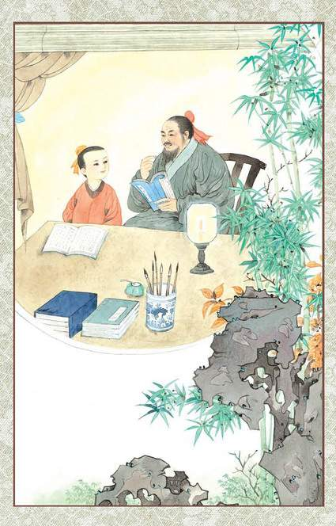
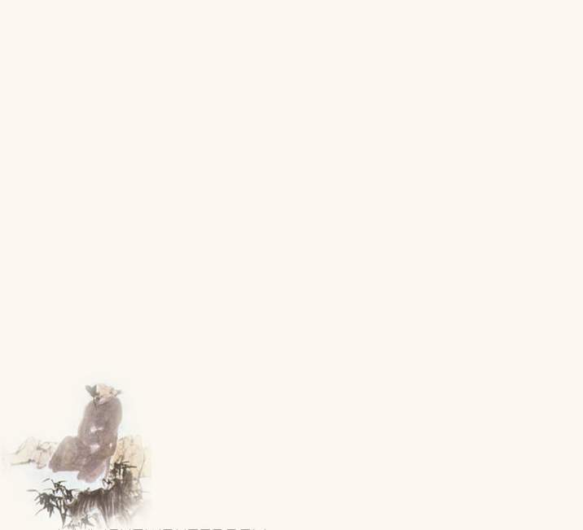
请同学们读读第一句诗并说说带点字的意思。
古人学问无遗力，少壮工夫老始成。
学问：读书学习。
始：才。

Slide 10
小组讨论这句诗的意思。
古人做学问是不遗余力的。青少年时代花的工夫，往往要到年老时才取得成就。
请同学们齐读这段话。

Slide 11
古人学问无遗力，
少壮工夫老 成。
始
少壮
老
工夫

Slide 12

工夫
功夫
1．他三天( )就学会游泳。
2．这个杂技演员真有（ ）。
3．明天有（ ）再来玩吧！
4．中国（ ），名扬海外。
工夫
功夫
工夫
功夫

Slide 13
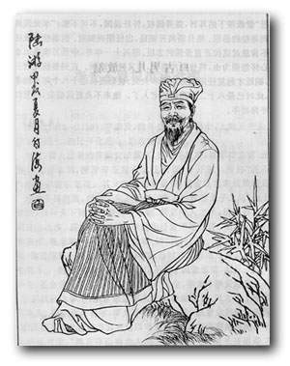
古人学问无遗力,
少壮工夫老始成。
古人做学问总是竭尽全力的，青壮年时肯下工夫到老才能有所成就。

Slide 14
读第二句诗，理解“终”“绝知”“躬行”的意思。
终：到底、毕竟。
绝知：深入透彻地理解。
躬行：亲自实践。

Slide 15

纸上得来终觉浅，
绝知此事要躬行。
书本知识
毕竟
肤浅
深入透彻地理解
亲自实践
知道此事要行动

Slide 16
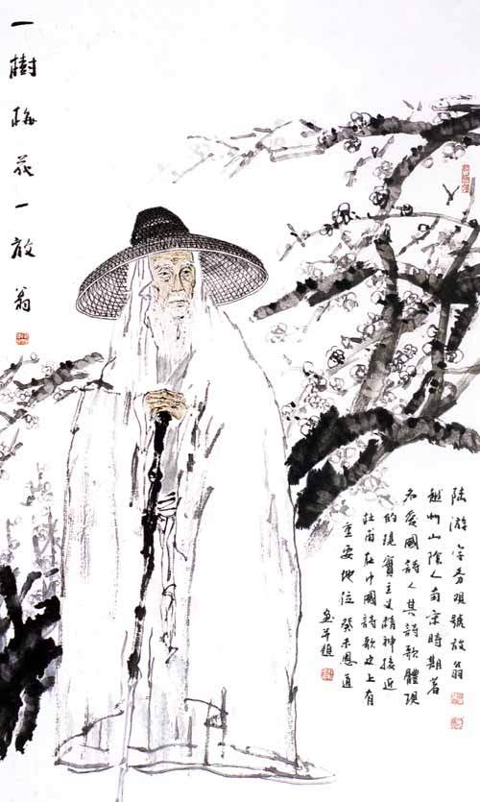
纸上得来终觉浅,
绝知此事要躬行。
书本上得来的知识终究是肤浅的，要想彻底了解一些事物，就要亲自实践。

Slide 17
纸
上
谈
兵
《史记·廉颇蔺相如列传》记载：战国时赵国名将赵奢之子赵括，年轻时学兵法，谈起兵事来父亲也难不倒他。后来他接替廉颇为赵将，在长平之战中。只知道根据兵书办，不知道变通，结果被秦军大败。

Slide 18
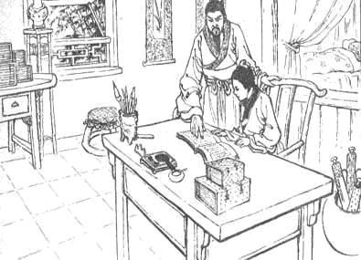
陆游 地对子聿说。
意味深长
循循善诱
语重心长
……

Slide 19
那是一个寂静的冬夜，大诗人陆游坐在书桌前，手捧书本，捋了两下长须，语重心长地对小儿子子聿说：“ 。”
子聿听了父亲的这番话，明白了
。
陆游微微点头，接着又意味深长地说：“
。”
子聿听完这番耐人寻味的话，明白了
。

Slide 20
拓展延伸
劝 学 〔唐·颜真卿〕
三更灯火五更鸡，
正是男儿读书时。
黑发不知勤学早，
白首方悔读书迟。
【注释】五更鸡：天快亮时，鸡啼叫 黑发：年少时期，指少年
白首：人老了，指老人
这首诗告诉我们：
要在青少年时及早努力，
不要耽误时机，以致老大无成，空自后悔。

Slide 21
【记一记】
示：教导。
子聿：陆游的小儿子。
遗：保留。
浅：肤浅，浅薄。
绝知：彻底弄清楚。
躬行：亲自实践。

Slide 22
自由朗读古诗，说说全诗的意思。
《冬夜读书示子聿》
古人学问无遗力，少壮工夫老始成。
纸上得来终觉浅，绝知此事要躬行。

Slide 23
【古诗解说】
这首诗的意思是说，古人做学问是不遗余力的。终身为之奋斗，往往是年轻时开始努力，到了老年才取得成功。从书本上得到的知识终归是浅薄的，未能理解知识的真谛，要真正理解书中的深刻道理，必须亲身去实践。

Slide 24
【诗句赏析】
诗的前两句，作者讲古人做学问总是竭尽全力。只有少年时加倍努力，将来才能成就一番事业。他从古人做学问入手，侃侃而谈娓娓道来，使人倍感亲切清新，如沐春风。

Slide 25
【诗句赏析】
诗的后两句，作者谈从书本得来的知识比较浅薄，只有经过亲身实践，才能变成自己的东西。他从书本知识和社会实践的关系着笔，强调实践的重要性，凸显其不凡的真知灼见。

Slide 26
【古诗小结】
《冬夜读书示子聿》是写由读书而生发的感想，写的是诗人陆游用冬夜读书生发的感想来教育儿子：做学问一定要有孜孜不倦、持之以恒的精神。一个既有书本知识，又有实践经验的人，才是真正有学问的人。

Slide 27
当堂检测
完成填空
1．《冬夜读书示子聿》是南宋诗人 用自己冬夜读书生发的感想来 儿子子聿。他在诗中一共讲了这几个道理：①学习知识必须要有 、 的精神；②一个既有 ，又有 的人，才是真正有学问的人。
2、《冬夜读书示子聿》中，赞扬古人刻苦做学问的诗句是 ；说明做学问是一件很艰难的事的诗句是 。与“实践出真知”意思相同的诗是 。
陆游
教育
不遗余力
持之以恒
书本知识
实践经验
古人学问无遗力
少壮工夫老始成
纸上得来终觉浅，绝知此事要躬行

Slide 28
作业超市
1.抄写并背诵古诗；
2.选读陆游其它几首教子诗。
3.搜集陆游的资料，制作人物卡片。

Slide 29
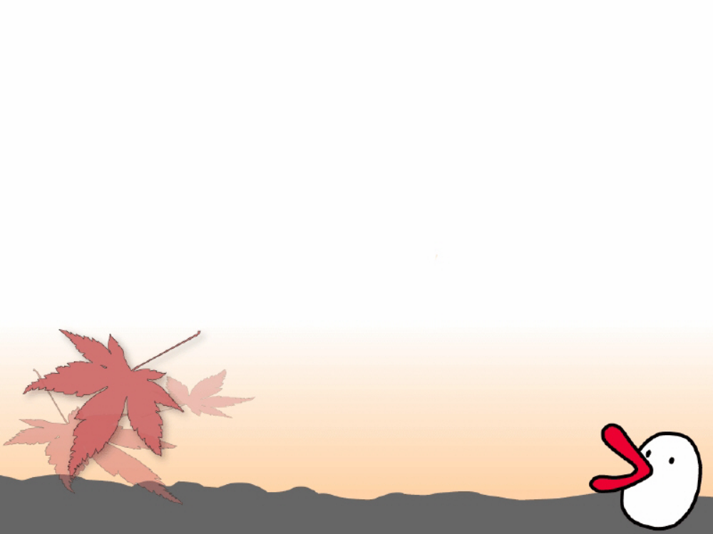
同学们，我们的祖国有着五千年的文明史。自古以来，文人辈出。宋朝的时候，出了一位伟大的学者、思想家、教育家，他的名字就叫朱熹。

Slide 30

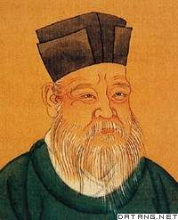
朱熹 南宋著名的理学家、教育家、哲学家，是我国历史上继孔子之后的又一位大思想家。他的一
生中共撰写了50余部著作，对经学、史学、文学、乐律以及自然科学都有不同程度的贡献。他的诗用鲜明的形象把抽象的东西具体化，有的诗寓意
含蓄，具有哲理。

Slide 31

朱熹(1130-1200)
字元晦（huì） ，号晦庵。
博极群书，广注典籍。
在哲学上，集理学之大成，建立了一个完整的客观唯心主义的理学体系，世称程朱学派。
朱熹死后，宋嘉定二年诏谥“文公” ，有《朱文公文集》。

Slide 32
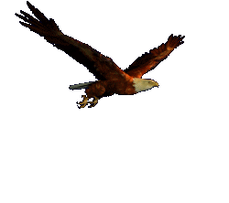

名言欣赏
读万卷书行万里路
-------朱熹
作为一个人，就要不断读书，不断学习，同时要不断实践，才能获得成功，才能对社会有更大贡献。

Slide 33
举一而反三，闻一而知十。
活到老，学到老。
读万卷书 ,行万里路 。
读书有三到，谓心到、眼到、口到。
无一事而不学,无一时而不学,无一处而不学。
百尺竿头,再进一步。
——朱熹
——朱熹
——朱熹
——朱熹
——朱熹
——朱熹

Slide 34

朱熹先生是个勤奋读书的典范，不光读书，还注意思考。有一天，朱熹读书读累了，信步走到一个池塘边，一塘清水引发了朱熹对读书的思考，他颇有感触的写下了一首诗。

Slide 35
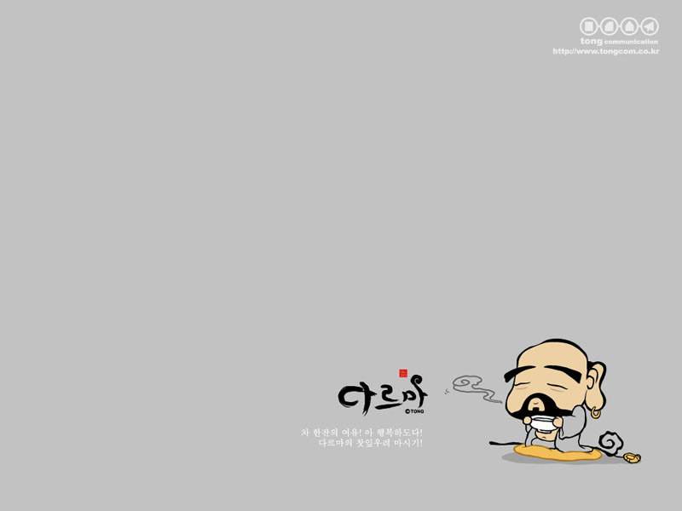
观书 有感

Slide 36
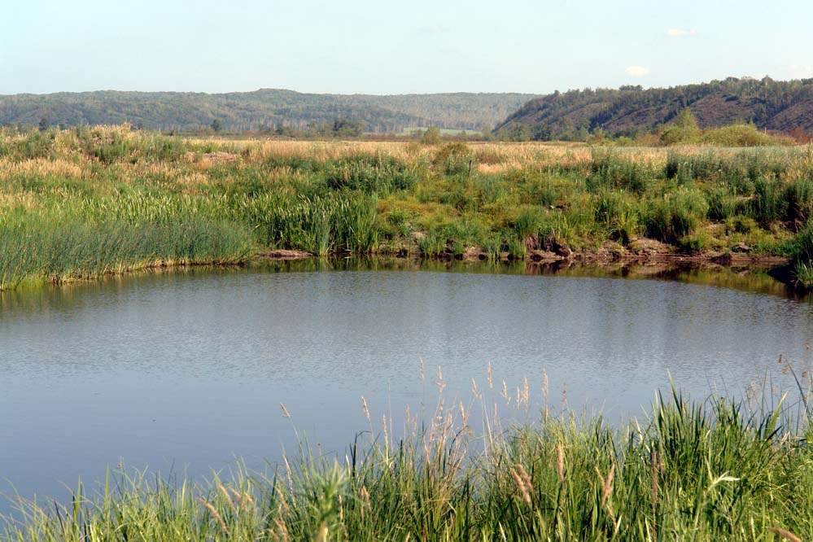
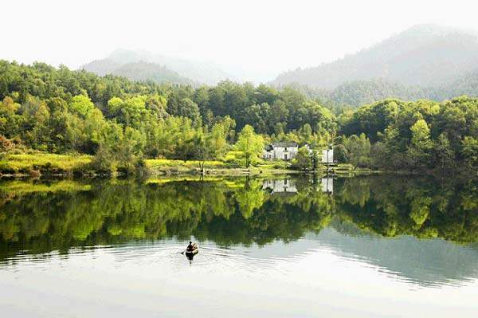
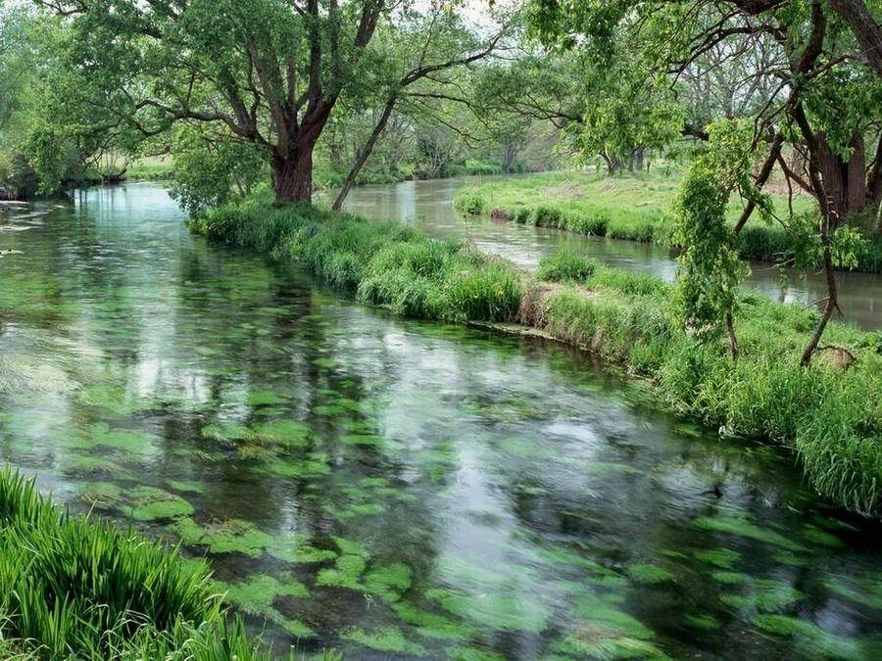
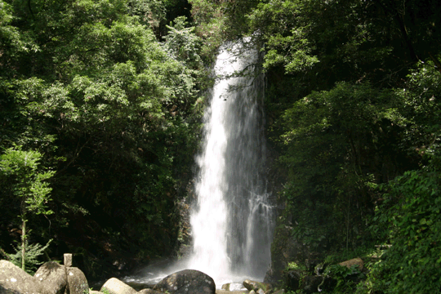
半亩方塘一鉴开,
天光云影共徘徊。
问渠那得清如许？
为有源头活水来。

Slide 37
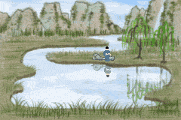
观 书 有 感
[宋] 朱 熹
半亩/方塘/一鉴开，
天光/云影/共徘徊。
问渠/哪得/清如许？
为有/源头/活水来。

Slide 38
（1）、看看图画，读读全诗。
（2）、借助工具书或查字典
理解不懂的词语的意思，说说诗
句的意思,再想想句子用了什么修
辞手法?
（3）、说说这首诗描绘了怎
样的景象？
我会自学：

Slide 39
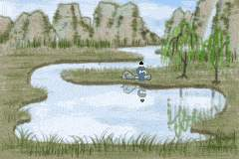
半亩方塘一涧开

Slide 40
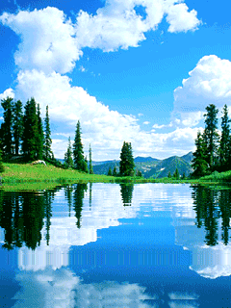
天光云影共徘徊

Slide 41
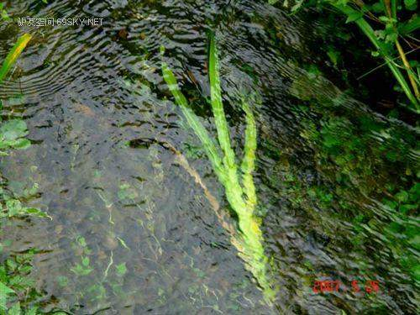
问渠那得清如许

Slide 42
为有源头活水来

Slide 43
解释词语
1 方塘：方形的水塘。
2 一鉴开：像一面镜子被打开。
3徘徊：来回摇晃的样子
4 渠：它，指水塘。
5 如许：如此，这样。
6 为：因为。

Slide 44
半亩方塘一 开，
天光云影共 。
鉴
徘徊
鉴：镜子 开：打开 徘徊：这里是来回移动的意思。
半亩大的池塘像明镜一样，映照着来回闪动的天光云影。

Slide 45
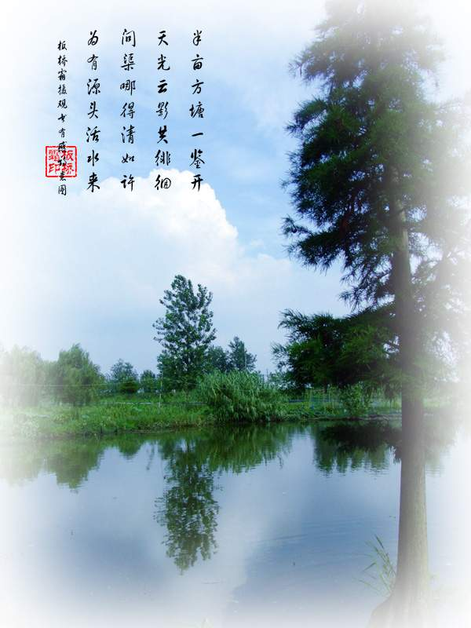
水平如镜
波光粼粼
碧波荡漾
清澈明净
源源不断
云影浮动

Slide 46
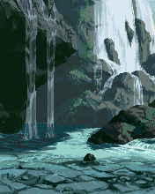
渠
问 哪得清 ？
有源头活水来。
如许
为
渠：指方塘 哪得：怎么会 如许：如此这般 像这样 为：因为
要问这池塘怎么这样清澈？
因为有活水不断从源头流来啊！

Slide 47
观 书 有 感
[宋] 朱 熹
半亩方塘一鉴开，
天光云影共徘徊。
问渠哪得清如许？
为有源头活水来。
观 书 有 感
[宋] 朱 熹
半亩/方塘/一鉴开，
天光/云影/共徘徊。
问渠/哪得/清如许？
为有/源头/活水来。
镜子
来回闪动
方塘
这样清澈

Slide 48
诗的题目是《观书有感》，可是……诗中连个书字都没有，全写的是池塘和池塘中的水，我看诗题不如改成《观塘有感》你们同意吗？

Slide 49
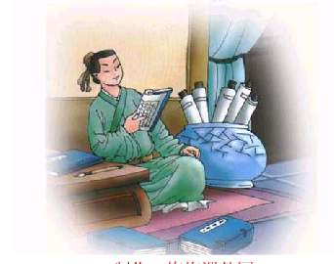
他的诗能用鲜明的形象把抽象的东西具体化，有的诗寓意含蓄，具有哲理。

Slide 50
观 书 有 感
[宋] 朱 熹
半亩方塘一鉴开，
天光云影共徘徊。
问渠哪得清如许？
为有源头活水来。
比喻读书的感受。
半亩方塘：比喻书本。
池塘里的“水”：比喻书本中的知识、学问、思想。
源头活水：比喻读书得来的新知识。

Slide 51
我会思考：
诗人用方塘来比喻 ，清澈的池水能反映广袤的天光云影正如 。“天光云影”好比 。
人的心智
人的心智能容纳万物，辨别事理
知识、智慧、学问

Slide 52
我会思考：
“源头” 比喻 ，“活水”比喻 。源源不断的活水能使方塘变得清澈，正如_________________________
______ 。
书本
新的知识
不断读书，不断汲取知识，才能使自己变得聪明

Slide 53


蕴含道理
一个人，哪怕已经学到了不少知识，但如果就此不再读书学习，原有的知识就会慢慢枯竭、老化，思想也会僵化，只有不断学习，知识学问、思想观念才能不断地得到充实更新。
借景喻理

Slide 54

中心思想
这首诗表面描写景物，实际写了作者微妙难言的读书感受（借景喻理）。暗喻人的心灵澄明，就要不断读书。不断学习新知识，才能达到新境界。
你知道这首诗
流传下来的一句成语吗？

Slide 55

源头活水
你知道它是什么意思吗？
答：现用来比喻事物发展的源泉和活力
源头活水比喻学习，要不断吸取新知识，才能有日新月异的进步。

Slide 56
诗 旨：
半亩大的池塘像明镜一样，映照着来回闪动的天光云影。要问这池塘怎么这样清澈？原来有活水不断从源头流来啊！
诗的寓意很深，以源头活水比喻学习，要不断吸取新知识，才能有日新月异的进步。

Slide 57
观 书 有 感
[宋] 朱 熹
半亩方塘一鉴开，
天光云影共徘徊。
问渠哪得清如许？
为有源头活水来。

Slide 58
拓展延伸：
我国古代还有许多这样的诗，试一试，你能填上吗？
我们常说，当局者迷，旁观者清，正像一首诗中所写:（ ） ，（ ）。
从不同的角度看事物，便有会有不同的收获，正如诗中所说：
（ ）, （ ）。

Slide 59
拓展延伸：
我会应用：
抓住时间，抓住机遇，努力奋斗，不要等岁月消逝，机会失去，空后悔。这正是( ），（ ）。
当你克服了艰难险阻，取得成功时，回头再看那些困难，就会觉得，那些困难是那么的微不足道, 这正是
（ ），（ ）。

Slide 60
选择：
有花堪折直须折,莫待无花空折枝。
横看成岭侧成峰,远近高低各不同。
不识庐山真面目,只缘身在此山中。
会当凌绝顶，一览众山小．

Slide 61
山重水复疑无路，柳暗花明又一村。
哲理：任何事物都有两面性，要全面地看问题。
春色满园关不住,一枝红杏出墙来。(叶绍翁)
当局者迷,旁观者清。(新唐书)
得道者多助,失道者寡助。(《孟子》)
近朱者赤,近墨者黑。(傅玄)

Slide 62
朱熹先生写的这首写景诗非常优美，巧妙地把读书的道理蕴藏了在里面，我们把这样的诗也叫说理诗。
朱熹还有一首鲜为人知的《观书有感》，我们大家也来欣赏一下

Slide 63
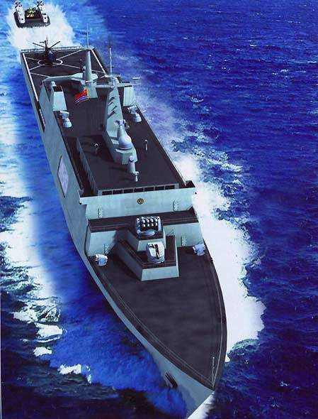
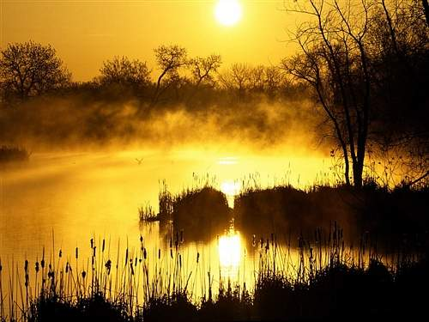

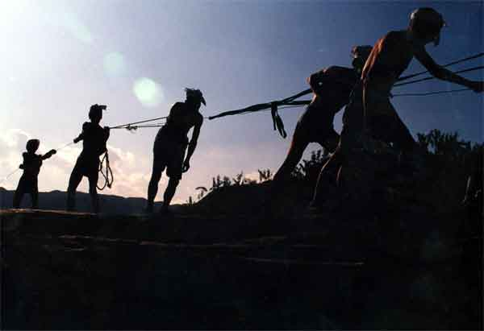
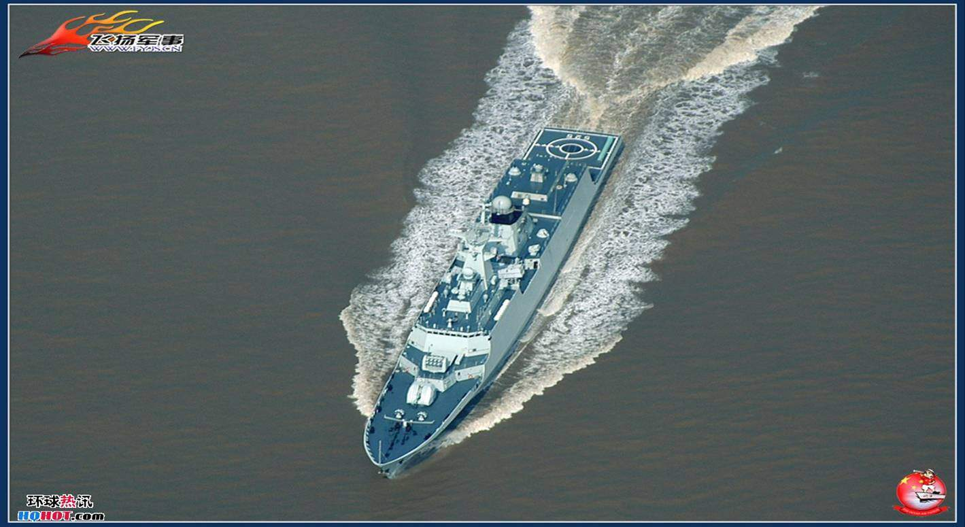
观书有感（其二）
-----朱熹
昨夜江边春水生，
蒙冲巨舰一毛轻。
向来枉费推移力，
此日中流自在行。

Slide 64
总结：
同学们，伟大的诗人杜甫曾说过，读书破万卷，下笔如有神，只有多读了，才能活用，平时的积累非常重要，希望同学们也能像朱熹那样勤奋读书，善于思考，做一个有成就的人。

Slide 65
秋夜将晓出篱门迎凉有感
南宋 陆游
三万里河东入海，五千仞岳上摩天。
遗民泪尽胡尘里，南望王师又一年。
【古诗今译 】
三万里黄河东流入大海，
五千仞华山高耸接青天。
铁蹄下遗民欲哭已无泪，
盼望官军收失地又一年。

Slide 66
【注释】：
1．将晓：天将要亮。篱门：竹子或树枝编的门。
2．三万里河：指黄河。“三万里”形容它的长，是虚指。
3．五千仞岳：指西岳华山。“五千仞”形容它的高。古人以八尺为一仞。
4．胡尘：指侵略者的铁蹄践踏扬起的尘土。胡：中国古代对北方和西方民族的泛称。
5. 王师：指宋王朝的军队。

Slide 67
春 日
宋·朱 熹
胜日寻芳泗水滨，
无边光景一时新。
等闲识得东风面，
万紫千红总是春。

Slide 68
注释：
1． 胜日：天气晴朗的好日子。
2． 寻芳：游春，踏青。
3． 泗水：河名，在山东省。
4． 等闲：平常、轻易。“等闲识得”是容易识别的意思。
5． 东风：春风。

